Slide 1
Ch 6 / 함수

Slide 2
차례
함수
가변파라미터 함수 구현
재귀함수
전역변수
정적 변수
call by value
call by reference

Slide 3
함수(function)
A subroutine (procedure, function) is a portion of code within a larger program that performs a specific task and is relatively independent of the remaining code.
A subroutine is often coded so that it can be started ("called") several times and/or from several places during a single execution of the program, including from other subroutines, and then branch back (return) to the next instruction after the "call" once the subroutine's task is done.
Subroutines are a powerful programming tool, and the syntax of many programming languages includes support for writing and using them. Judicious use of subroutines (for example, through the structured programming approach) will often substantially reduce the cost of developing and maintaining a large program, while increasing its quality and reliability.
Subroutines, often collected into libraries, are an important mechanism for sharing and trading software [wikipedia].

Slide 4
함수
add () 함수 정의
모든 함수는 이름 뒤에 괄호가 붙으며, 괄호 안에는 정의할 파라미터를 기입
<?PHP
function add ($x, $y)
{
$sum = $x + $y;
return $sum;
}
$result = add (3, 5);
print $result;
?>

Slide 5
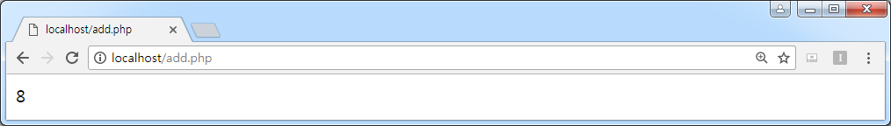
RESULT

Slide 6
default 파라미터
<?PHP
function my_log ($arg, $base = 2)
{
$result = log ($arg) / log ($base);
return $result;
}
print “log2(10) = ” . my_log (10, 2) . “<br>”;
print “log10(100) = ” . my_log (100, 10) . “<br>”;
print “log2(8) = ” . my_log (8, 2) . “<br>”;
print “<br>”;
print “log2(8) = ” . my_log (8) . “<br>”; // default parameter
?>

Slide 7
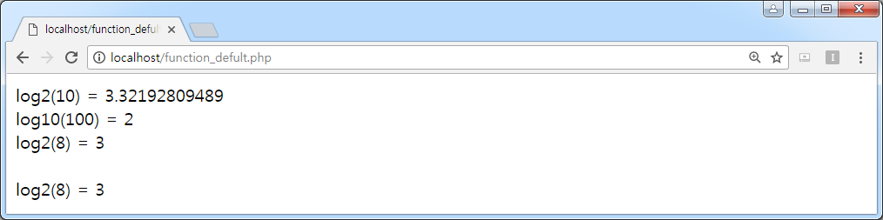
RESULT

Slide 8
check point
log2(10) = ?
→ 2³ = 8 and 2⁴ = 16
→ 2^{3.5} = 2³ * 2^{0.5} = 8 * 1.414 = 11.313
→ 3 < log2(10) < 3.5

Slide 9
가변 파라미터 함수 구현
func_get_args () 함수 이용
<?PHP
function my_print ()
{
$args = func_get_args ();
foreach ($args as $arg)
print “파라미터: $arg<br>”;
}
my_print (“Apple”, “Orange”, “Pear”, “Banana”, “Cherry”);
?>

Slide 10
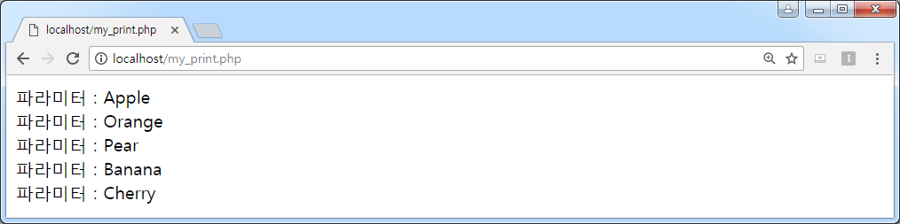
RESULT

Slide 11
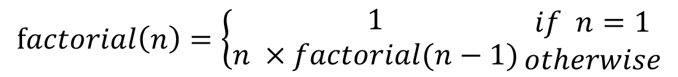
재귀함수
팩토리얼 함수 구현
<?PHP
function factorial($n)
{
if($n == 1) return(1);
return( $n * factorial($n-1) );
}
for($i = 1; $i <=10; $i++)
print "factorial($i) = ".factorial($i)."<br>";
?>

Slide 12
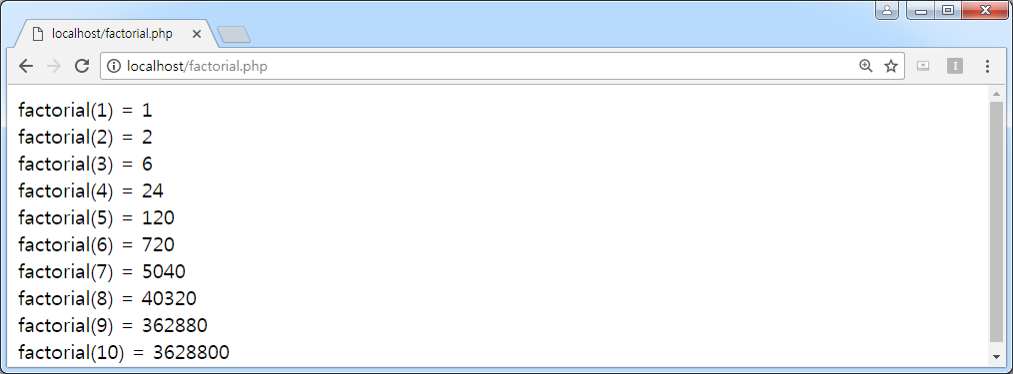
RESULT

Slide 13
피보나치 함수 구현
<?PHP
function fibo($num)
{
if ($num ==0 || $num == 1) return ($num);
return (fibo ($num - 1) + fibo ($num -2));
}
for ($i = 0; $i <= 4 ; $i++)
print "fibo($i) = ".fibo($i)."<br>";
?>

Slide 14
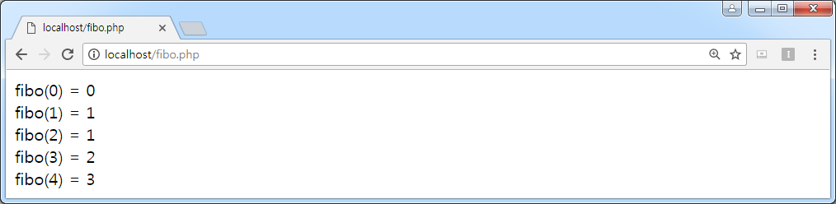
RESULT

Slide 15
하노이탑 구현
<?PHP
function hanoi($number, $from, $via, $to)
{
if($number == 1)
print(" move disc $number from $from to $to <br>");
else
{
hanoi($number -1, $from, $to, $via);
print(" move disc $number from $from to $to <br>");
hanoi($number -1, $via, $from, $to);
}
}
hanoi(5,'A','B','C');
?>

Slide 16
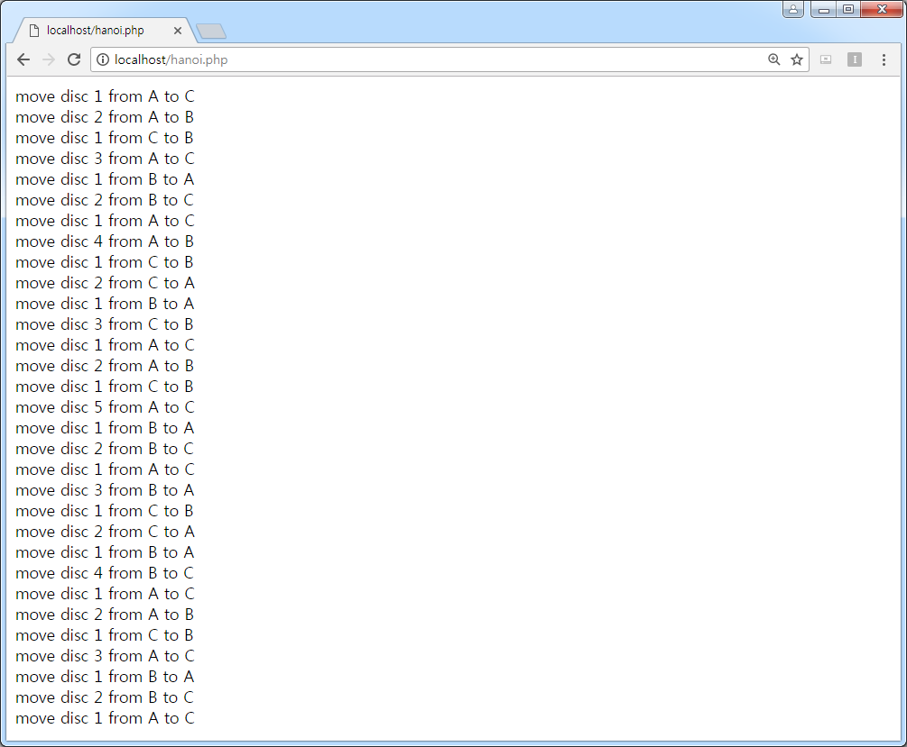
RESULT

Slide 17

함수
지역변수
함수 안에서 정의 된 변수는 변수 값의 변화가 함수 밖에서는 적용 되지 않음
<?PHP
function make_ten()
{
$i = $i + 10;
}
$i = 0;
make_ten();
print $i;
?>

Slide 18
함수
전역변수
함수 내에서 함수 영역 밖에 있는 변수를 참조하고 싶을 경우 참조하려는 변수를 global로 선언하고 그 변수를 전역(global)변수라 부름
<?PHP
function counts()
{
global $i;
$i = $i + 1;
}
$i = 0;
while ($i < 10){
counts();
print $i."<br>";
}
?>

Slide 19
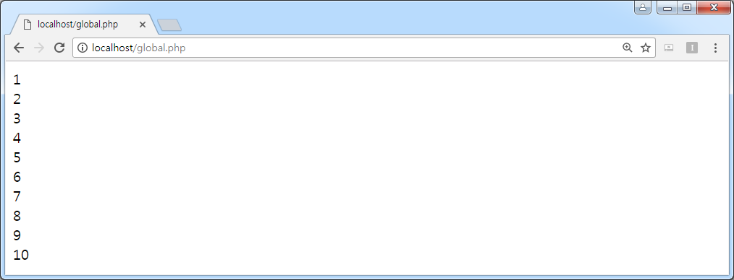
RESULT

Slide 20
함수
정적변수
함수를 호출할 때마다 이전의 함수 호출 시 가지고 있었던 변수의 내용을 유지하고 싶을 때 정적(static) 변수를 사용함
<?PHP
function inc()
{
static $i = 1;
print $i."<br>";
$i = $i + 1;
}
for ($j=1; $j<=10; $j++)
inc();
?>

Slide 21
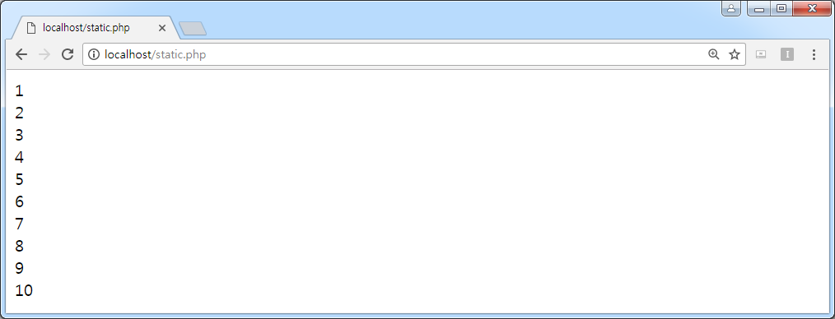
RESULT

Slide 22
call by value
SOURCE
<?PHP
function swap1($a, $b)
{
$temp = $a;
$a = $b;
$b = $temp;
}
$i = 3;
$j = 4;
print "$i, $j <br>";
swap1($i, $j);
print "$i, $j";
?>

Slide 23
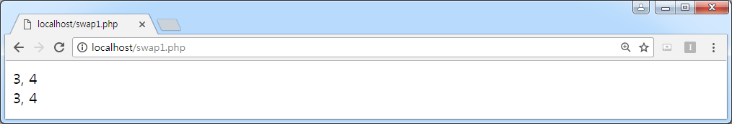
RESULT

Slide 24
call by reference
SOURCE
<?PHP
function swap2(&$a, &$b)
{
$temp = $a;
$a = $b;
$b = $temp;
}
$i = 3;
$j = 4;
print "$i, $j <br>";
swap2($i, $j);
print "$i, $j";
?>

Slide 25

RESULT

Slide 26
call by reference
SOURCE
<?PHP
function swap3($a, $b)
{
$temp = $a;
$a = $b;
$b = $temp;
}
$i = 3;
$j = 4;
print "$i, $j <br>";
swap3(&$i, &$j);
print "$i, $j";
?>

Slide 27
RESULT

Slide 28
call by reference
SOURCE
<?PHP
function swap4(&$a, &$b)
{
$temp = $a;
$a = $b;
$b = $temp;
}
$i = 3;
$j = 4;
print "$i, $j <br>";
swap3(&$i, &$j);
print "$i, $j";
?>

Slide 29
RESULT

